Slide 1
Ολοκληρωμένο Πληροφοριακό Σύστημα
ΕΣΠΑ 2014-2020
Ολοκλήρωση Πράξεων
Εισηγητές: Άννα Γιάνναρου
Ειδική Υπηρεσία Θεσμικής Υποστήριξης & Πληροφοριακών Συστημάτων
Υποδιεύθυνση ΟΠΣ
Ιούλιος 2024
Υπουργείο Εθνικής Οικονομίας και Οικονομικών
Γενική Γραμματεία Δημοσίων Επενδύσεων & ΕΣΠΑ
Εθνική Αρχή Συντονισμού

Slide 2
Βήματα Ολοκλήρωσης Πράξης στο ΟΠΣ
1. Εξαγωγή αναφορών
2. Υποβολή ΔΔΔ που εκκρεμούν
3. Υποβολή ΤΔΥ ολοκλήρωσης
4. Υποβολή ΤΔΠ ολοκλήρωσης

Slide 3
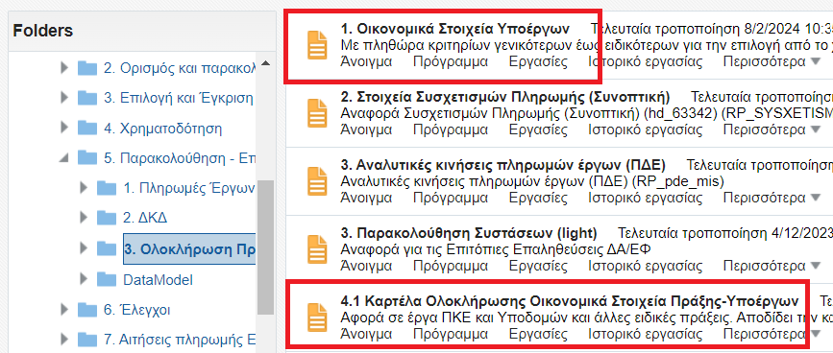
Εξαγωγή Αναφορών
H Καρτέλα 4.1 έχει υλοποίηση δεικτών ανά ΑΤΠ βάσει των αποδεκτών ΔΕΔ

Slide 4
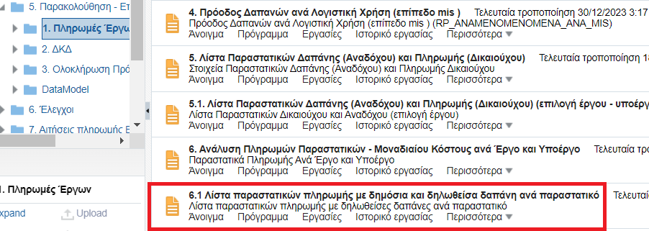
Εξαγωγή Αναφορών
Η Αναφορά 5.1.6.1 είναι πολύ χρήσιμη για τον εντοπισμό διαφορών μεταξύ ποσού υποέργου και ποσού δήλωσης των παραστατικών πληρωμής

Slide 5
Τι πληροφορίες παίρνουμε από τις αναφορές?
Τελική εικόνα για Δημόσια Δαπάνη και Επιλέξιμη Δημόσια Δαπάνη ανά υποέργο
Πιθανή εκκρεμότητα για υποβολή ΔΔΔ ή επιστροφή ποσών στα αδιάθετα υπόλοιπα
Τελική εικόνα επίτευξης δεικτών

Slide 6
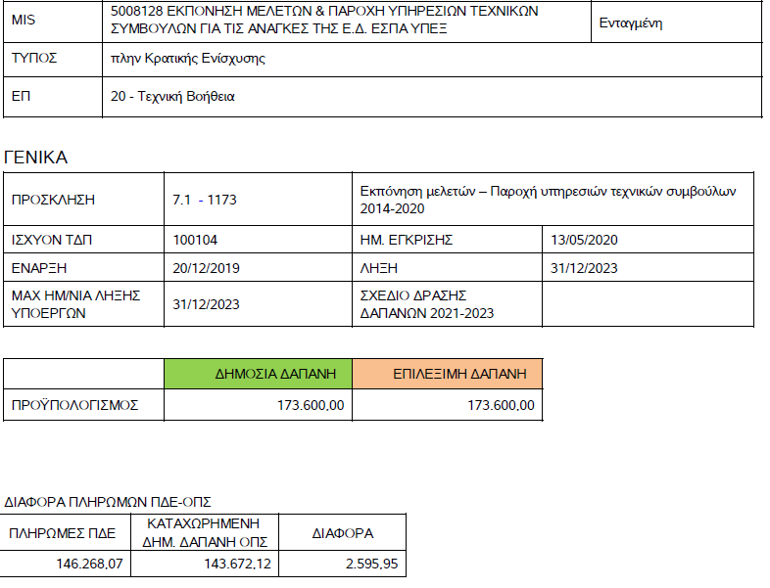
Εκκρεμότητες σε καταχώριση δαπανών
Στοιχεία από το εν ισχύ ΤΔΠ
Η διαφορά μου δείχνει είτε ότι εκκρεμεί η καταχώριση δαπανών στο ΟΠΣ είτε επιστροφή στα αδιάθετα υπόλοιπα

Slide 7
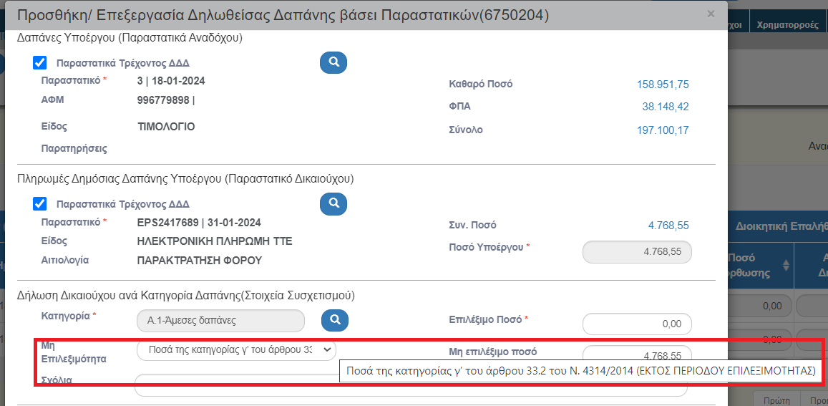
Αποτύπωση πληρωμών εκτός περιόδου επιλεξιμότητας
Οι δαπάνες που έχουν υλοποιηθεί εκτός περιόδου επιλεξιμότητας αποτυπώνονται στο ΔΔΔ με επιλέξιμο ποσό δήλωσης Δικαιούχου μηδέν (0) και καταχώριση του ποσού ως Μη επιλέξιμο κατά δήλωση Δικαιούχου με αιτιολογία μη επιλεξιμότητας «Ποσά της κατηγορίας γ’ του άρθρου 33.2 του Ν. 4314/2014»

Slide 8
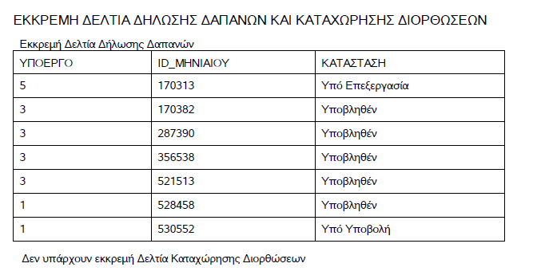
Εκκρεμότητες σε καταχώριση δαπανών
Για να ολοκληρωθεί μια πράξη δεν πρέπει να υπάρχουν εκκρεμή δελτία δήλωσης δαπάνης

Slide 9
Υποβολή ΤΔΥ ολοκλήρωσης
Για τον υπολογισμό της Δημόσιας και της Επιλέξιμη Δημόσια Δαπάνης λαμβάνουμε υπόψη την εικόνα του Υποέργου που προκύπτει από τα οριστικοποιημένα Δελτία Δήλωσης Δαπανών (ΔΔΔ).
Στην περίπτωση που η καταχώρηση δαπανών στα ΔΔΔ δεν είναι ορθή τότε ανά περίπτωση θα δούμε πως μπορεί να διορθωθεί η αποτύπωση

Slide 10
Υποβολή ΤΔΥ ολοκλήρωσης
Οικονομικά Στοιχεία Υποέργων
Βλέπουμε καταχωρισμένα ποσά ΔΔΔ και Ακυρωτικές Διορθώσεις (ΔΚΔ Κατηγορίας 2). Οι στήλες που μας ενδιαφέρουν είναι:

Slide 11
Υποβολή ΤΔΥ ολοκλήρωσης
Αφαιρούμε ΜΟΝΟ τα ΔΚΔ Κατηγορίας 2
Στην Καρτέλα 4.1 από τα ποσά Δημόσιας και Επιλέξιμης Δαπάνης έχουν ήδη αφαιρεθεί τα ΔΚΔ Κατηγορίας 2
Τα υπόλοιπα είδη ΔΚΔ είναι σαν να μην υπάρχουν
Λαμβάνονται υπόψη στον υπολογισμό της Συγχρηματοδοτούμενης Δαπάνης

Slide 12
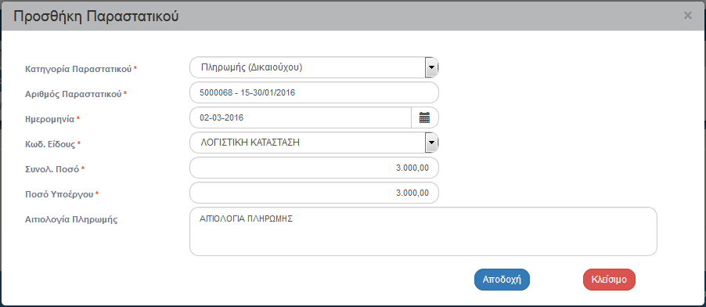
Πως υπολογίζεται η Δημόσια Δαπάνη
Στο πεδίο Ποσό Υποέργου ο χρήστης καταχωρίζει το μέρος του Συνολικού Ποσού του παραστατικού Πληρωμής που αφορά σε πληρωμές Δημόσιας Δαπάνης του τρέχοντος υποέργου
Το ποσό Υποέργου είναι διαφορετικό από το Συνολικό ποσό μόνο όταν το παραστατικό εξοφλεί δαπάνες διαφορετικών υποέργων.

Slide 13
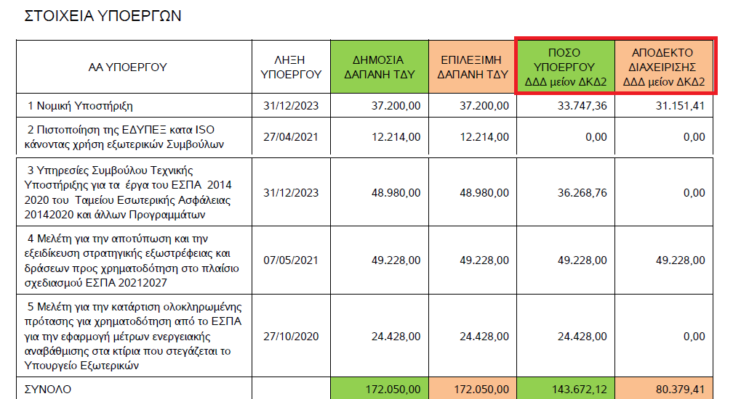
Υποβολή ΤΔΥ ολοκλήρωσης
4.1 Καρτέλα Ολοκλήρωσης Πράξης – Οικονομικά Στοιχεία Υποέργων
Εάν δεν υπάρχουν άλλες δαπάνες για καταχώριση αυτά είναι τα τελικά ποσά που πρέπει να καταχωριστούν στο ΤΔΥ Ολοκλήρωσης

Slide 14
Υποβολή ΤΔΥ ολοκλήρωσης
Η διαφορά Δημόσιας – Επιλέξιμη Δημόσια Δαπάνη πρέπει να είναι αποτυπωμένη:
είτε ως Μη επιλέξιμο ποσό Δικαιούχου (είτε αφορά σε Συμμετοχή Φορέα είτε σε κατηγορία του αρ. 33 του 4314/14)
είτε στη Διοικητική Επαλήθευση

Slide 15
Που οφείλεται η διαφορά?
Υπάρχουν περιπτώσεις που το ποσό δήλωσης είναι μικρότερο από το ποσό υποέργου. Εάν η πράξη δεν έχει Αιτιολογία μη Επιλεξιμότητας στις δαπάνες του ΠΔΕ, τότε αυτή η πρακτική δεν είναι αποδεκτή.
Εάν μέρος της πληρωμής έχει επιστραφεί στα αδιάθετα ΠΡΙΝ την υποβολή του ΔΔΔ τότε πρέπει να απομειώνεται και το ποσό υποέργου

Slide 16
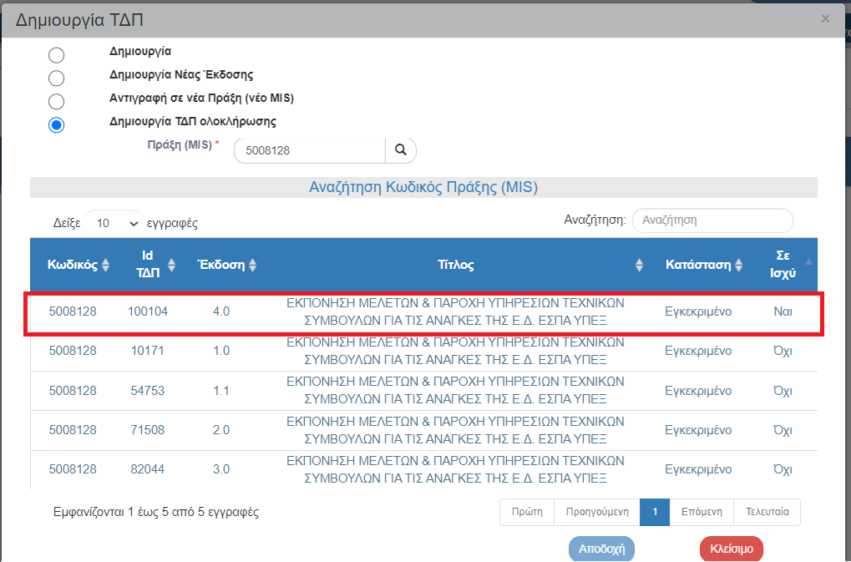
ΤΔΠ Ολοκλήρωσης
Το ΟΠΣ δημιουργεί προσυμπληρωμένο ΤΔΠ Ολοκλήρωσης βασιζόμενο στα οριστικοποιημένα ΤΔΥ σε ισχύ

Slide 17
ΤΔΠ Ολοκλήρωσης
Συμπλήρωση Ημερομηνίας Λήξης Πράξης
Είναι η μεταγενέστερη ημερομηνία από τη λήξη Φυσικού και Οικονομικού Αντικειμένου
Κατά κανόνα η λήξη Οικονομικού Αντικειμένου
Τη βρίσκω στην Καρτέλα 4.2

Slide 18
ΤΔΠ Ολοκλήρωσης Αποτύπωση τελικής υλοποίησης δεικτών
Θα πρέπει καταρχήν να έχει υποβληθεί ΔΕΔ με ένδειξη «Ολοκλήρωση». Η εκκρεμότητα αυτή φαίνεται στην Καρτέλα 4.2
Για διευκόλυνση της καταχώρισης στο ΤΔΠ, στην Καρτέλα 4.1 έχουμε προσθέσει τον πίνακα Τελική Υλοποίηση Δεικτών
Καταχώριση της αναλυτικής υλοποίησης δεικτών καταχωρίζεται όταν υπάρχει η παρακάτω επιλογή στους δείκτες.

Slide 19
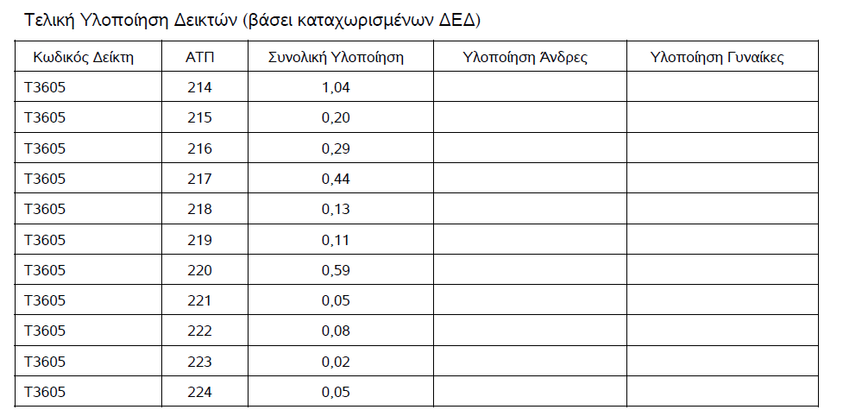
ΤΔΠ Ολοκλήρωσης Αποτύπωση τελικής υλοποίησης δεικτών

Slide 20
ΤΔΠ Ολοκλήρωσης – Αποτύπωση Διοικητικής Επαλήθευσης
ΠΡΟΣΟΧΗ με τα ποσά διόρθωσης από Διοικητική Επαλήθευση :
Στο ΤΔΠ ολοκλήρωσης, η Διόρθωση από Διοικητική Επαλήθευση συμπεριλαμβάνεται στο Μη Επιλέξιμο Ποσό
Πηγή χρηματοδότησης για τα ποσά της διοικητικής επαλήθευσης είναι το Πρόγραμμα Δημοσίων Επενδύσεων

Slide 21
Μελέτη Περίπτωσης

Slide 22
Μελέτη Περίπτωσης
Επόμενες κινήσεις: Εξαγωγή αναφορών οικονομικά στοιχεία Υποέργου αρχικά και Αναλυτική Συσχετισμών στη συνέχεια
Υλοποίηση τυχόν διορθωτικών κινήσεων που προκύπτουν από τις αναφορές
Υποβολή Δελτίου Επίτευξης Δεικτών που θα δηλώνεται η πλήρης υλοποίηση της πράξης.

Slide 23
Ευχαριστούμε για την προσοχή σας

